Slide 1
增減資新股掛牌數位化作業
（一）規章依據
（二）增減資掛牌電子化申報項目
（三）申報方式和注意事項

Slide 2
規章依據
104年9月25日公告修正、105年7月15日上線
本國上櫃公司：
本中心證券商營業處所買賣有價證券審查準則第15條第1項:「股票已在櫃檯買賣之發行人，再發行同種類之新股，或發行新股權利證書、股款繳納憑證及其他經主管機關核定之有價證券，應在櫃檯買賣二個營業日前，於本中心指定之網際網路資訊申報系統辦理申報及上傳相關文件，並繳付櫃檯買賣費用，於其向股東交付之日起在櫃檯買賣。…」
第一上櫃公司
本中心外國有價證券櫃檯買賣審查準則第30條

Slide 3
增減資電子化申報項目-1/3
本國上櫃公司：
註銷買回庫藏股
註銷收回限制員工權利新股
限制員工權利新股上櫃
員工認股權憑證首次行使上櫃
股款繳納憑證上櫃
股款繳納憑證終止上櫃，增資股股票上櫃
新股權利證書上櫃
新股權利證書終止上櫃，增資股股票上櫃
增資新股上櫃
減資新股上櫃
私募普通股補辦公開發行

Slide 4
增減資電子化申報項目-2/3
第一上櫃公司：
註銷買回庫藏股
註銷收回限制員工權利新股
增資新股上櫃
限制員工權利新股上櫃
私募普通股補辦公開發行上櫃
減資新股上櫃
員工認股權憑證首次行使上櫃

Slide 5
增減資電子化申報項目-3/3
本國興櫃公司、外國興櫃公司：
註銷買回庫藏股
註銷收回限制員工權利新股
增資新股登錄興櫃
限制員工權利新股登錄興櫃
私募普通股補辦公開發行登錄興櫃
減資新股登錄興櫃
員工認股權憑證首次行使登錄興櫃

Slide 6
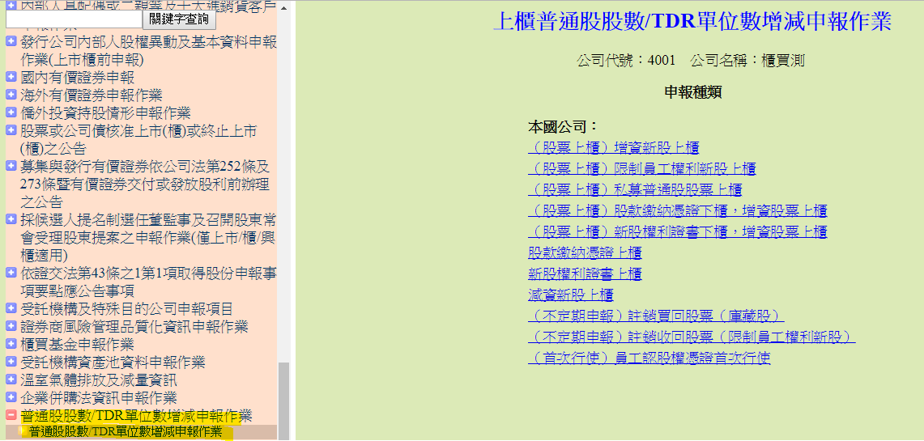
申報方式和注意事項-1/11
申報路徑：
公開資訊觀測站申報系統 普通股股數/TDR單位數增減申報作業

Slide 7
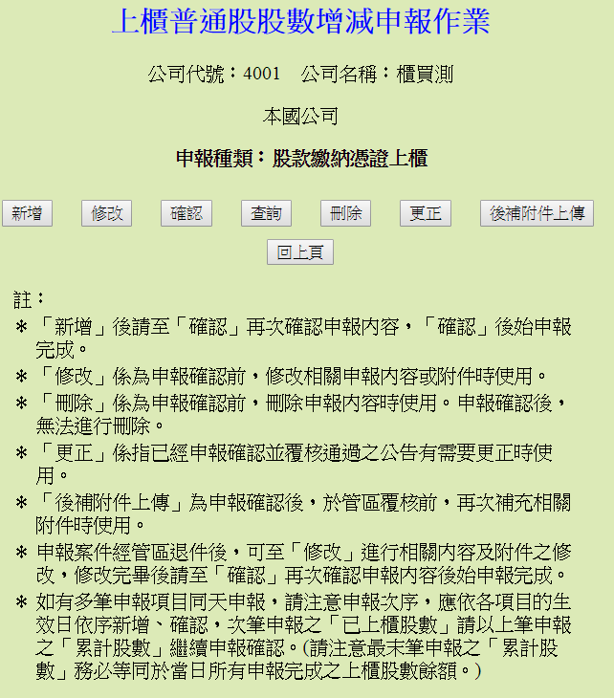
申報方式和注意事項-2/11
以股款繳納憑證上櫃為例：

Slide 8
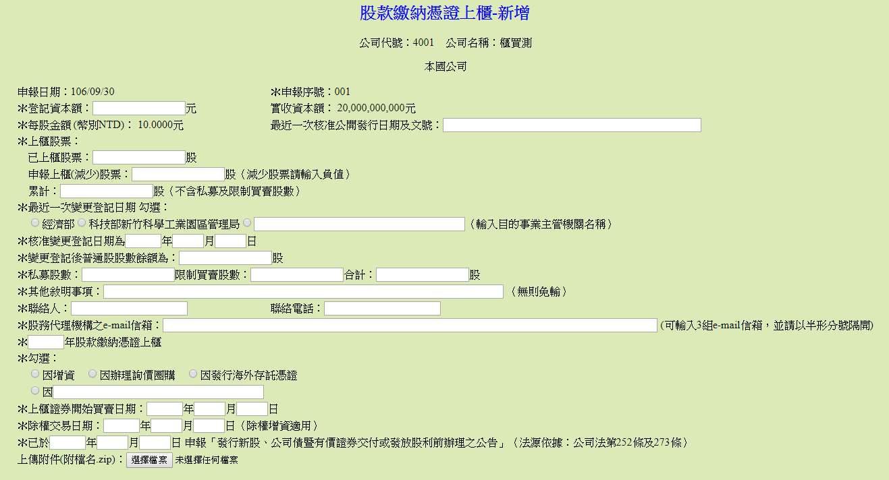
申報方式和注意事項-3/11
如有多筆申報項目同天申報，請注意申報次序，應依各項目的生效日依序新增、確認，次筆申報之「已上櫃股數」請以上筆申報之「累計股數」繼續申報確認。(請注意最末筆申報之「累計股數」務必等同於當日所有申報完成之上櫃股數餘額。)

Slide 9
申報方式和注意事項-4/11
公司申報完，按「查詢」鍵後，覆核狀態為「已申報未確認」
申報「新增」後， 請至「確認」鍵再次確認申報內容，「確認」後始申報完成。
我很重要

Slide 10
申報方式和注意事項-5/11
經「確認」無誤後，按「查詢」鍵，覆核狀態為「待審核」
因該項作業有時效性，煩請記得申報完後，電話通知管區。

Slide 11
申報方式和注意事項-6/11
本中心檢視相關文件齊備，經核准後。
公司可按「查詢」鈕，會出現「審核通過」

Slide 12
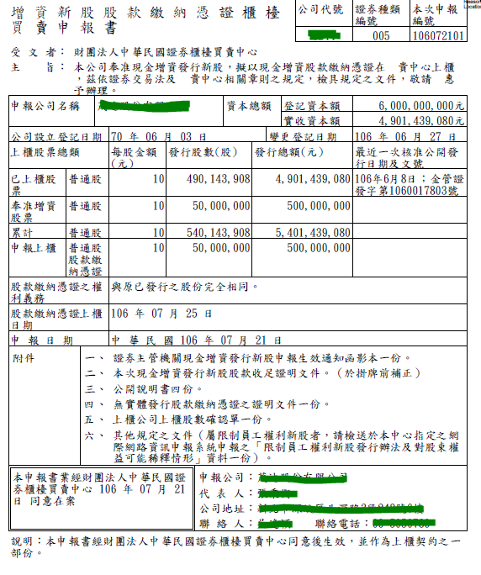
申報方式和注意事項-7/11
經核准後，公司可點選「申報書」，以供公司列印存檔。

Slide 13
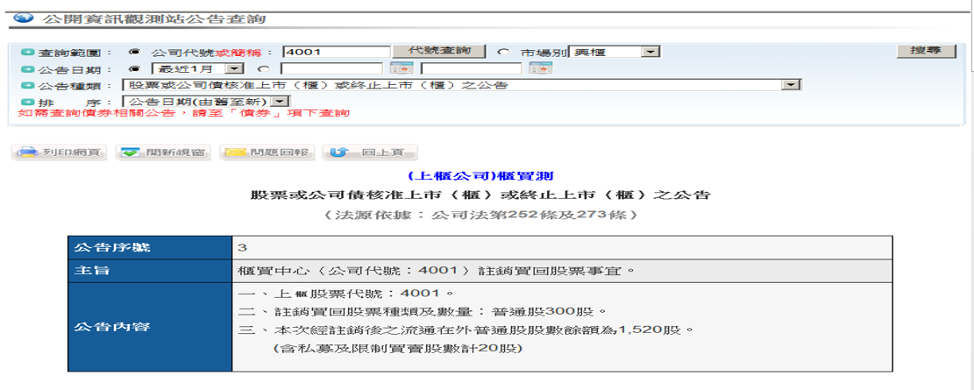
申報方式和注意事項-8/11
經核准後，無須再輸入「股票或公司債核准上櫃或終止上櫃之公告」，系統將會自動帶出該公告。公司可前往公開資訊觀測站查詢。
櫃

Slide 14
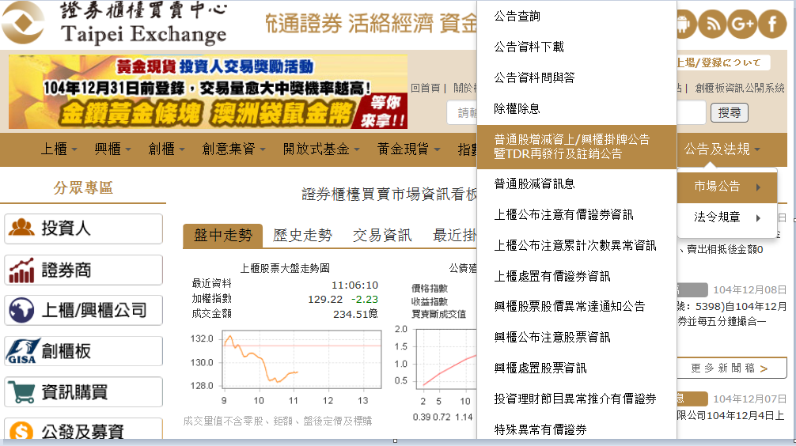
申報方式和注意事項-9/11
經核准後，公司可於本中心網站查得相關公告
每一小時轉檔一次

Slide 15
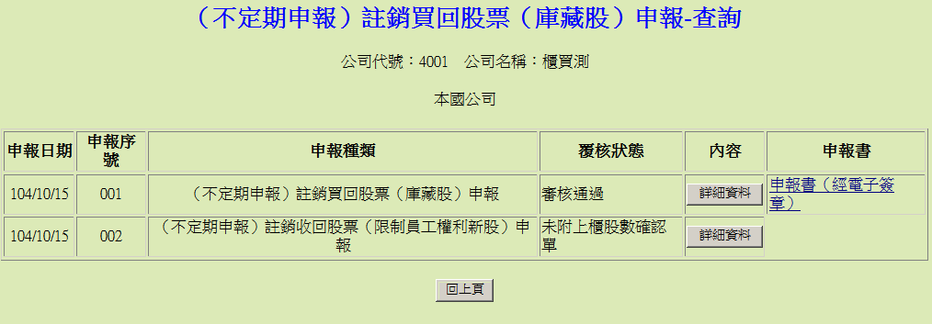
申報方式和注意事項-10/11
如被本中心退件，系統將會自動寄e-mail至上興櫃專用電子信箱：l(L的小寫)+公司股票代號@ms.tpex.org.tw。 如網路家庭公司為l8044@ms.tpex.org.tw。
錯誤原因
修改會帶出上次申報的畫面，無須重新輸入 請記得再去「確認」鈕之選項再confirm一次。

Slide 16
簡報結束 敬請指教

